Slide 1
第99期 香氣發表會
調理痘痘肌
芳療師:陳珮伃

Slide 2
目錄
1.病因&臨床症狀
2.治療方式
照護措施
3.個案描述
芳療措施
4.芳療評值
5.個案回饋&結語

Slide 3
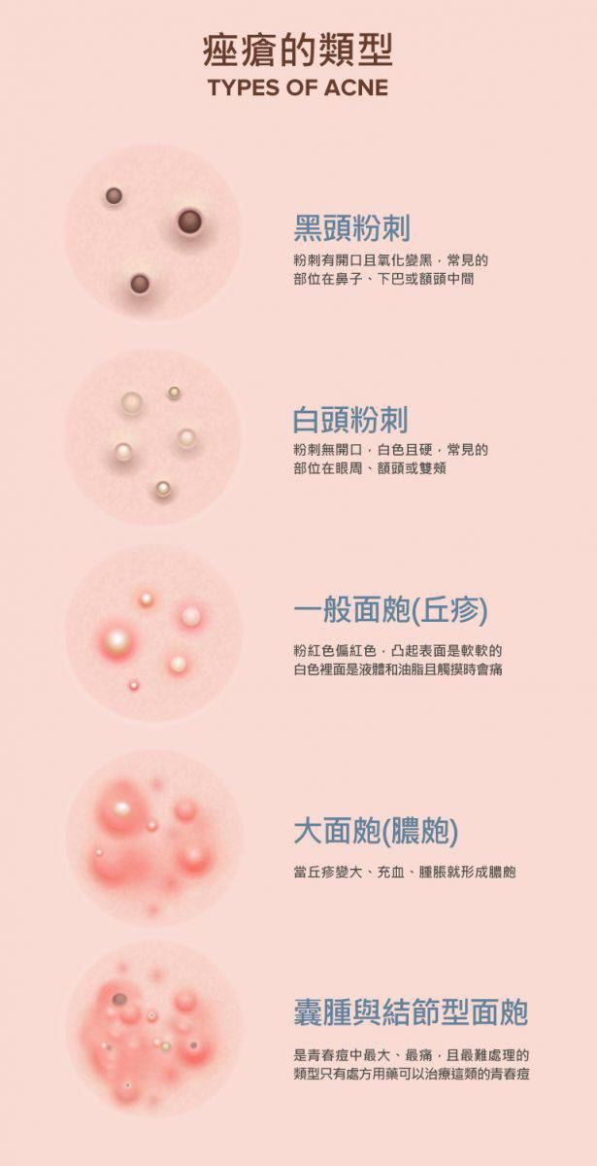
1.病因&臨床症狀
青春痘在醫學上稱為｢痤瘡｣，常反覆發生顏面部位，故有 ｢青春痘｣之名。青春痘通常發生在臉、胸及背部等皮脂腺分泌 較多的地方。臨床以粉刺、紅色的丘疹、膿皰、較大顆的結節、 囊腫或疤痕為特徵。主要發生原因是皮脂腺分泌旺盛、毛囊阻 塞加上細菌繁殖而造成毛囊發炎。雖不是嚴重疾病，但處理不 慎可能會在皮膚上留下痕跡，影響美觀及身體心像，故青春痘常成為青少年困擾的主要來源。

Slide 4
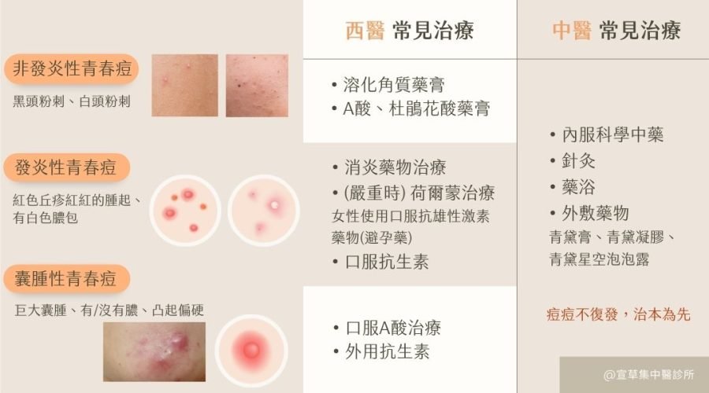
2.治療方式
當獨自「戰痘」兩個月仍未改善，就需尋求專業醫師的協助了，治療的目的是為了避免產生疤痕，減少疼痛的傷害，縮短青春痘病發的時間及減少心理壓力和窘境，療程約為三個月，輕度的只需擦藥膏，中重度的需口服藥物或加上其它輔助治療，如局部藥物注射，青春痘手術及醫學美容，換膚等。

Slide 5
照護措施
一、避免擠壓青春痘：擠壓的動作容易造成青春痘的發炎與擴散。
二、正確的清潔：選擇溫和不刺激的清潔產品，以溫水清洗，洗臉時不可用力搓揉，適當的洗臉次數（一般肌膚1～2次，油性肌膚可增至3次）以避免過度清潔。
三、避開引起惡化的物質，養成良好的生活習慣及作息，應盡量避免曝露其中。保持正常作息，放鬆心情，睡眠充足，多吃蔬果以避免便祕。另外，目前並無科學證實吃油炸辛辣的食物、花生、巧克力等會使青春痘變嚴重，但是若個人體質有此情形則需避免。有部分文獻指出乳製品及高升糖指數的食物可能引發或惡化痤瘡。
四、青春痘保養品：過油或密閉產品易造成毛孔阻塞，青春痘肌膚選擇保養品，應以不引起粉刺的產品為宜，油性肌膚需選擇清爽型，乾性肌膚質則選用較為滋潤的保養品使用。
五、確實的防曬：紫外線不僅容易造成皮膚的老化，也可能促使青春痘問題惡化，或是形成色素沉著，因此需做好防曬工作，可選用同時阻隔UVA，UVB的防曬品，撐傘，戴寬邊帽子等。

Slide 6
3.個案描述
16歲 高一生 正值青春期
平常生理期來前後，會有痘痘，這次住宿外面回來，開始一直長痘痘，各種的痘痘都有。一般痘痘，黑頭粉剌，膿皰，結節型面皰
作息不正常(寒假) 愛吃辣。平常容易生病
感冒，腸胃炎，新冠，A流
類流感，都中過一輪。

Slide 7
芳療措施(第一次)
蘆薈凝膠:個案膚質 T字容易出油，其它容易乾燥脫皮。使用凝膠，不會過油。
芳療配方
茶樹
消炎，針對痘痘粉剌
佛手柑
針對痘痘 粉剌，皮膚新生
苦橙葉
平衡皮脂分泌，增加皮膚彈性。殺菌。
植物油:甜杏仁油
濃度:1.5%
先使用薰衣草純露取代化妝水。
由於個案沒使用過精油，先用比較溫和的配方。

Slide 8
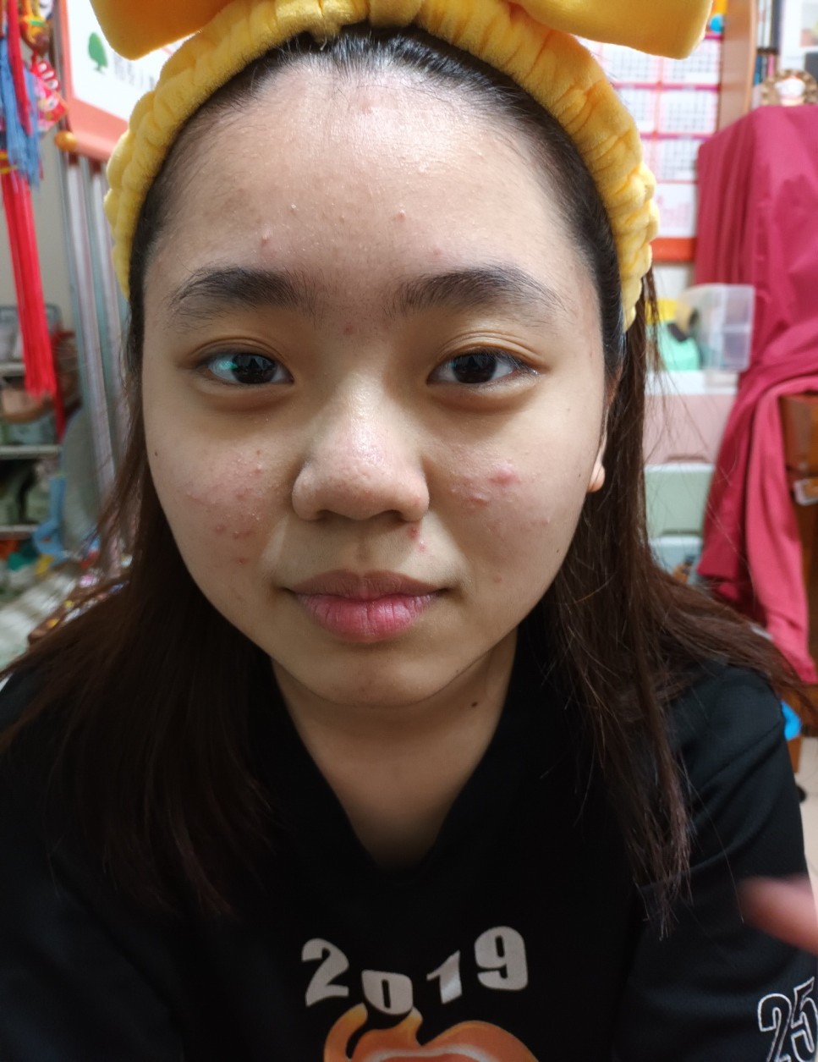
第一次芳療照片
(拍的不清楚)
額頭大多是一般面皰
臉兩側有幾個是 大面皰
跟結節型面皰
第一次使用後，隔天明顯有開始沒這麼紅腫。
個案使用三天後，覺得自己皮膚沒有原本的乾養。

Slide 9
芳療措施(第二次)
蘆薈凝膠:個案膚質 T字容易出油，其它容易乾燥脫皮。使用凝膠，不會過油。
芳療配方
永久花
具消炎 免疫系統提振
佛手柑
粉剌 痘痘 長期生病後的能量提昇
茶樹
清潔效果很好，消炎痘痘。免疫系統增強
植物油:甜杏仁油
濃度:1.5%
先使用薰衣草純露取代化妝水。
第二次改了永久花
這三支除了消炎痘痘，也是很好的提指免疫系統。

Slide 10
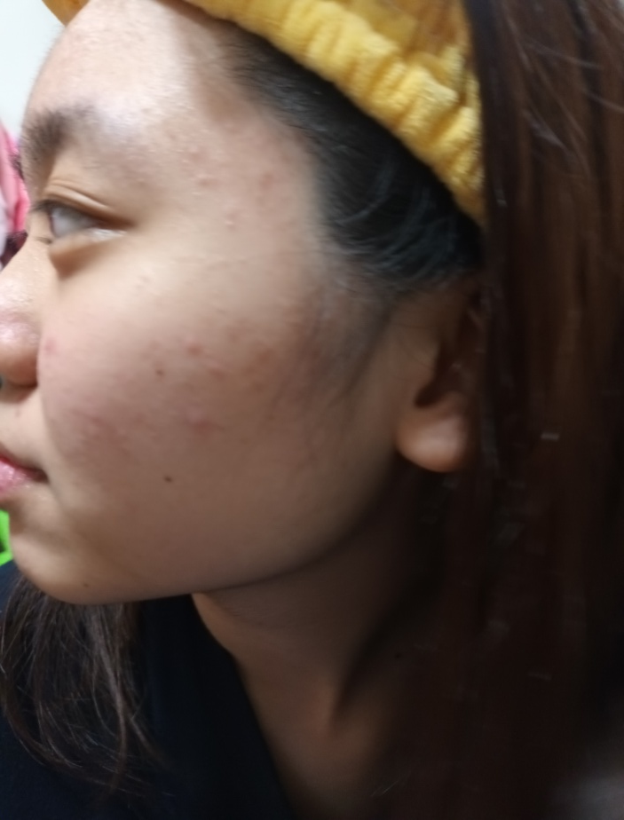
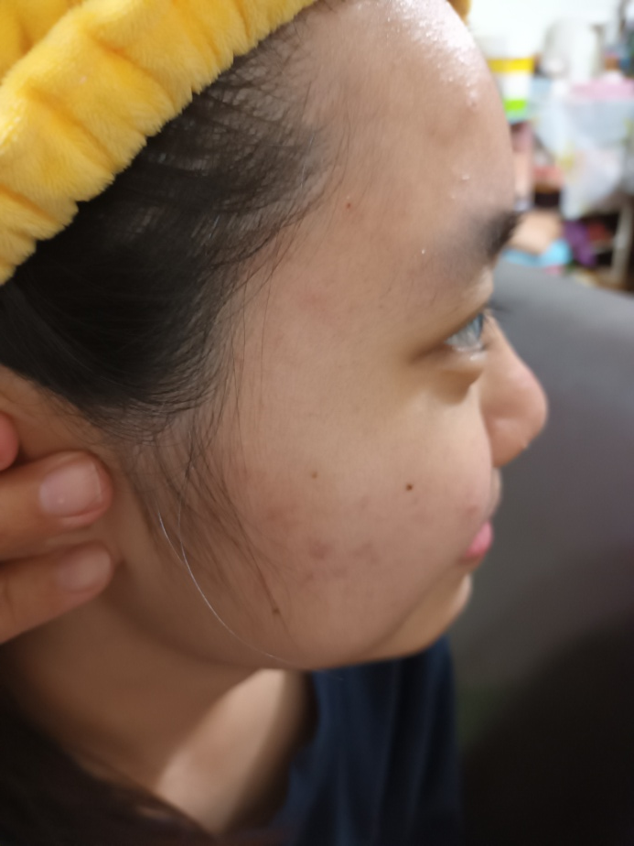
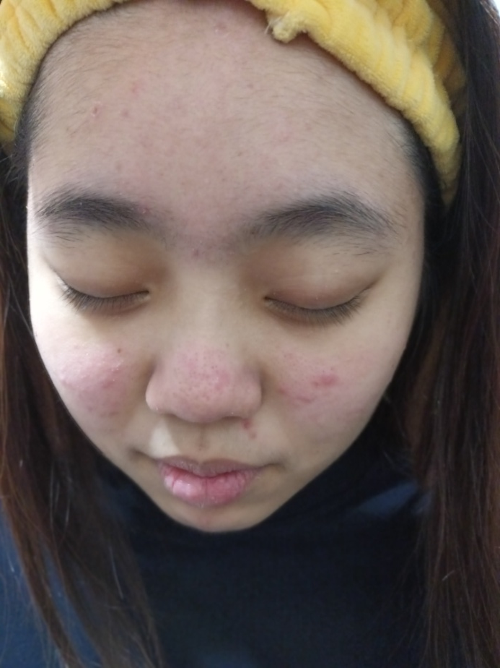
第二次芳療照片
第二次換了永久花，更明顯痘痘消的很快，
腫的部份幾乎都慢慢變小顆，消炎的感覺更明顯，但由於個案自身免疫系也很差，因此也能用敷臉方式嗅吸。使用配方過程中，都是以清水清潔臉部。

Slide 11
芳療評值 個案回饋心得
個案回饋:
正值青春值，開始使用精油調理後，覺得自己皮膚沒有以前這麼乾養。痘痘都不像以前會一直紅腫，明顯有紅轉 ，而且也沒有少吃辣，作息也一樣不正常。但還是看到了改善的狀況。
結論：
正值青春期的痘痘會不斷重覆發作，個案之前都是一直擠，也一直使用類固醇的藥物塗抹，明顯只要停藥就開始長痘痘，毛細孔也變大，所以開始認真塗抹痘痘調理精油，明顯臉也亮也許多，正確的處理青春期痘痘，真很重要，因為真的不懂，臉上真的會痘疤很多!!!!

